Slide 1


Exit the Dungeon
Выполнили: Синицын-Солодкий Арсений,
Тростин Егор

Slide 2

Ввдение
Целью проекта является написание простой игры в жанре Bullet Hell с реализацией базового интерфейса для взаимодействия с пользователем

Slide 3
Механики
Управление движением персонажа на ←↑→↓
Стрельба на мышку и ЛКМ
Читы, которые дают неуязвимость на "g"
Вспомогательные кнопки (Esc, Backspace, Enter, Space)

Slide 4
Реализация
В проекте использовались такие библиотеки, как pygame, os, math, ctypes, time.
Идея взята из: enter the gungeon, the legend of zelda

Slide 5



Демонстрация

Slide 6
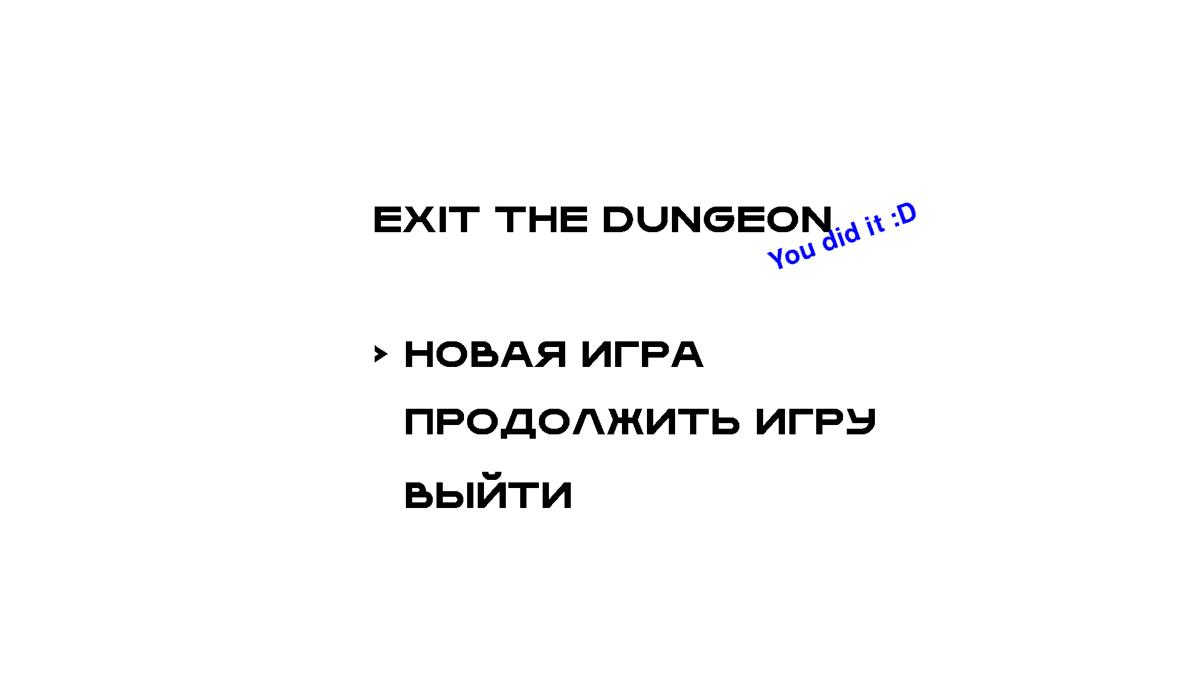
Главное меню

Slide 7
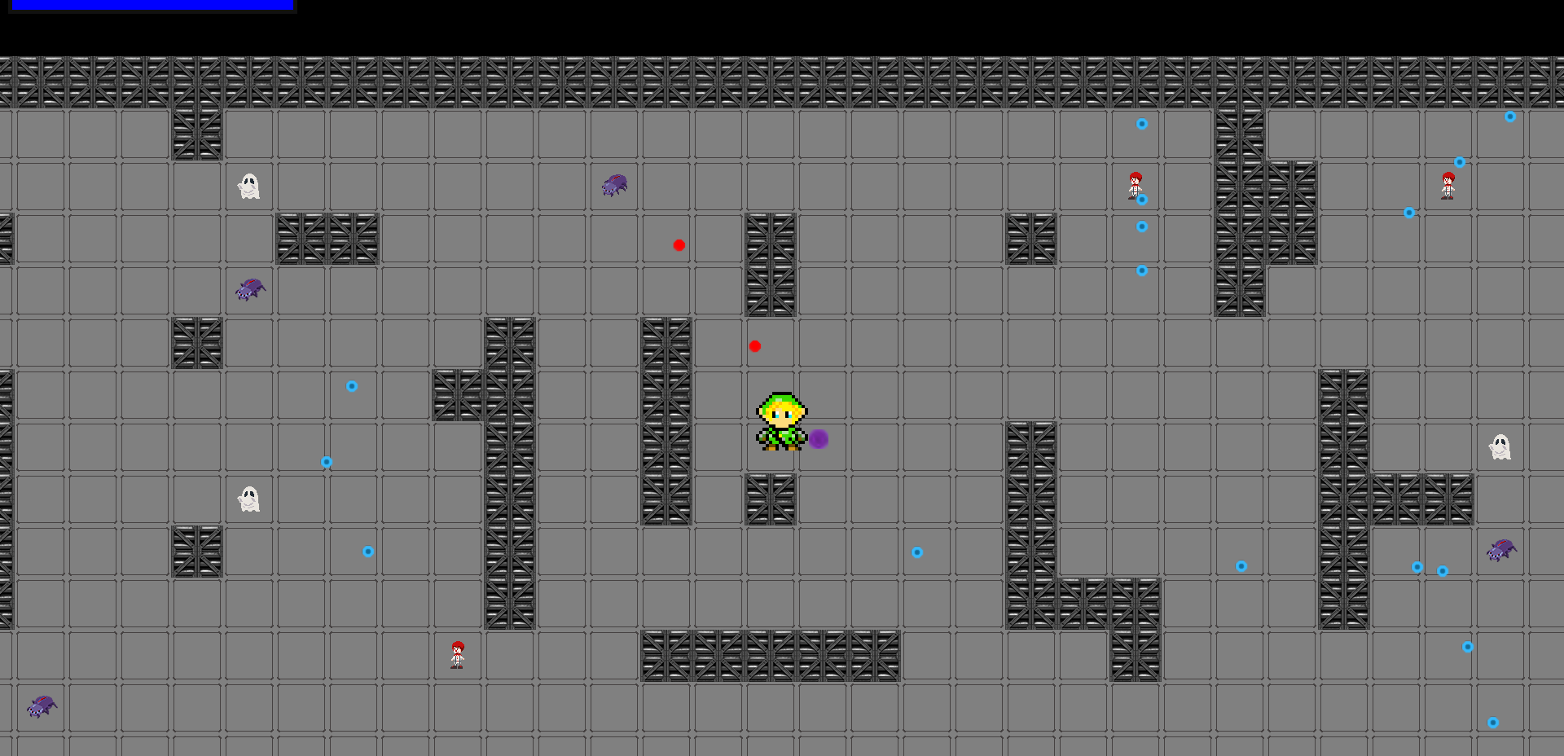
Игра

Slide 8
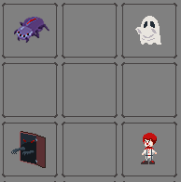
Виды персонажей

Slide 9
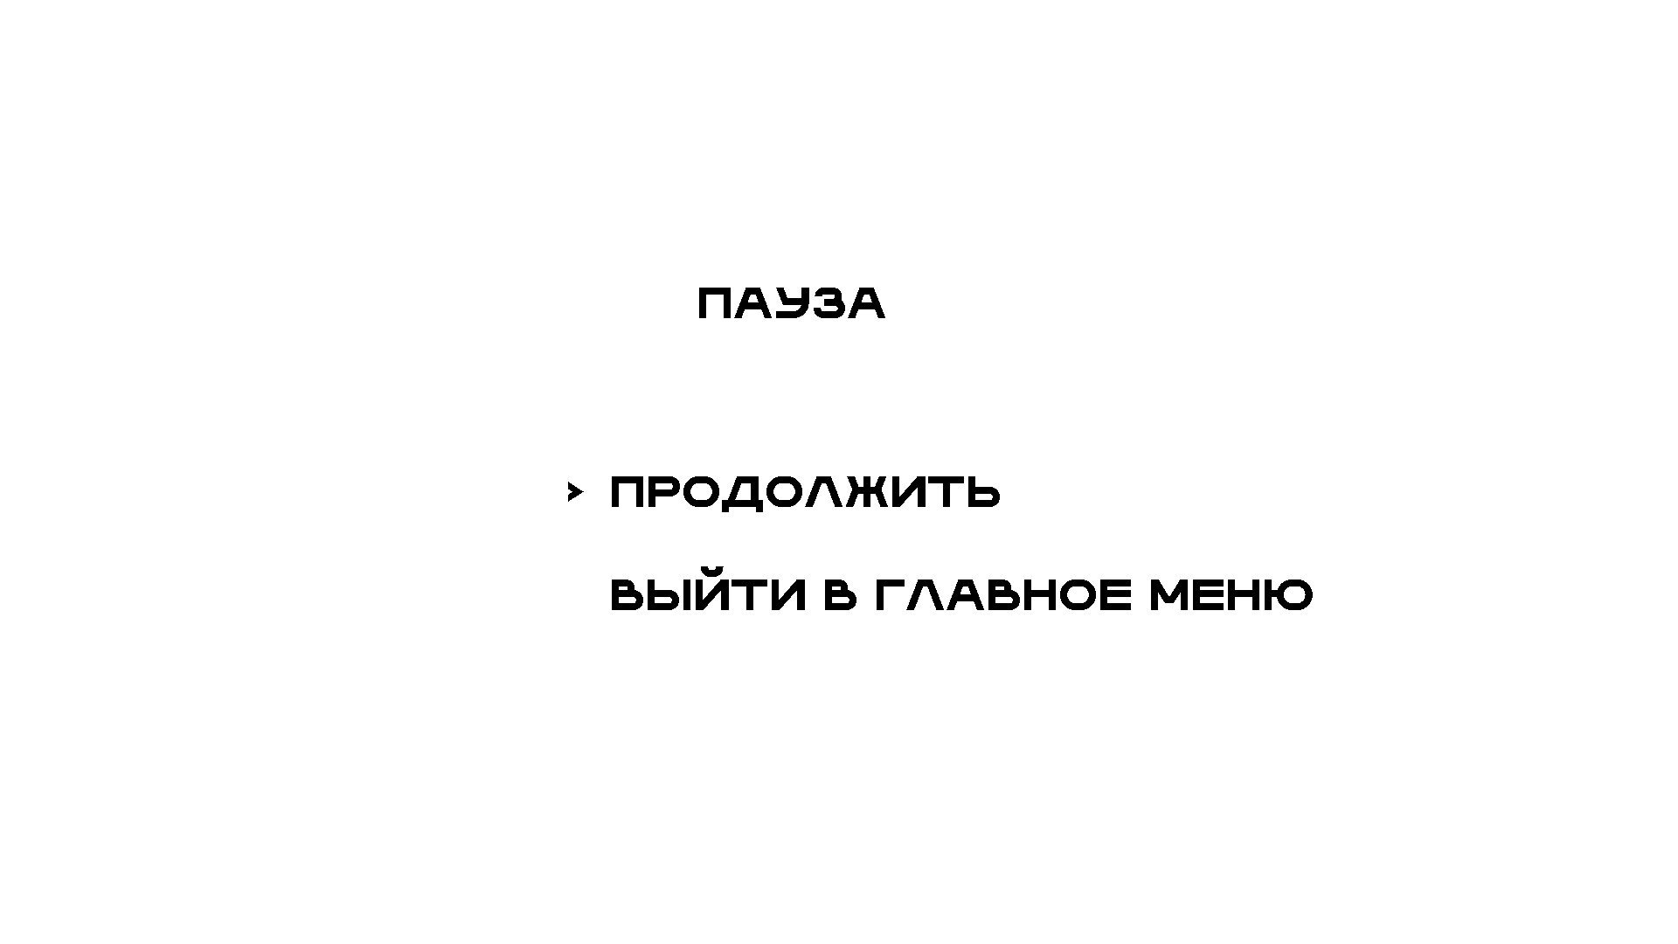
Пауза

Slide 10
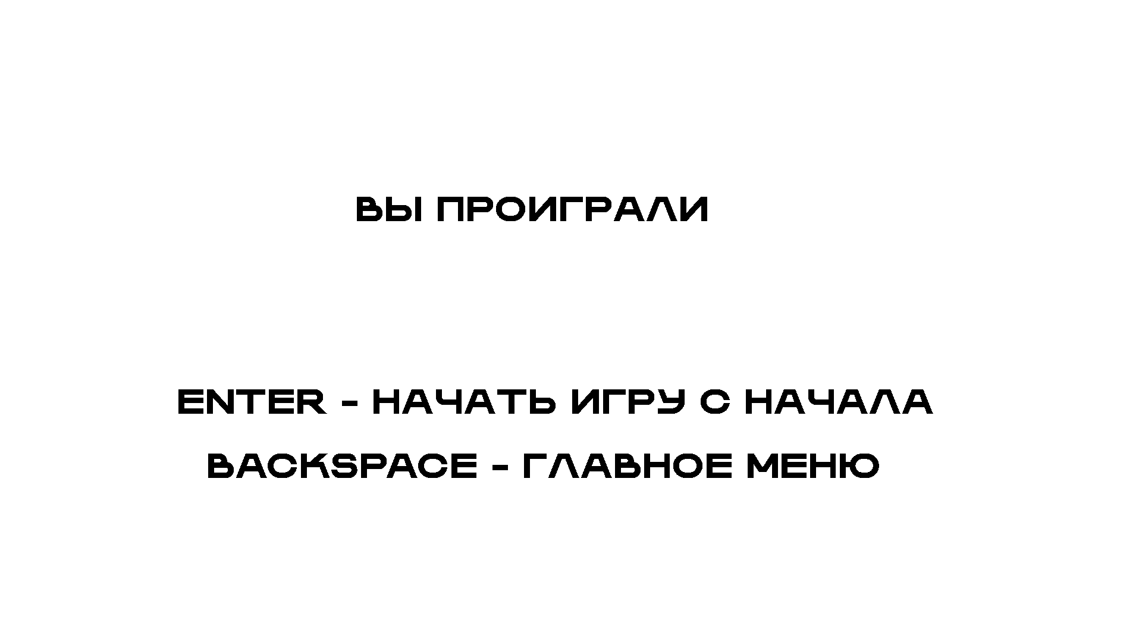
Поражение

Slide 11
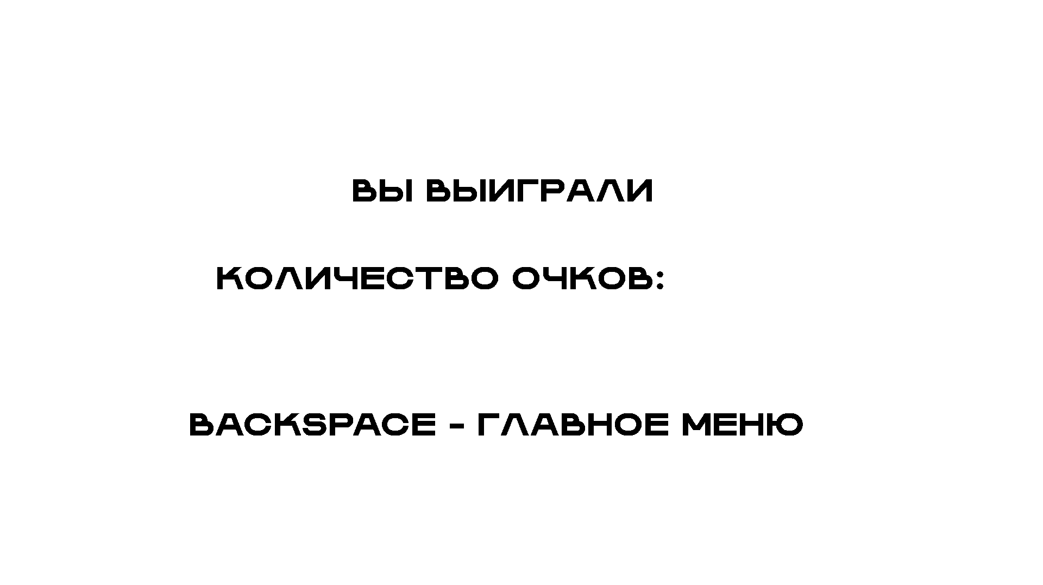
Победа

Slide 12
Дальнейшее развитие проекта
Добавление кооператива
Адаптивный интрфейс
Улучшение графики
Перенос игры на другие платформы
Добавление большего количества уровней

